Slide 1
ŞİDDETİn ÖNLEnMEsi
Öğrenci Sunumu – ORTAOKUL
KAHRAMANMARAŞ İL MİLLİ EĞİTİM MÜDÜRLÜĞÜ

Slide 2
SUNUM İÇERİĞİ
Çocuk Nedir? Çocuk Hakları Nedir?
Şiddetin Tanımı ve Türleri
Şiddetin Sonuçları
Şiddeti Önleme Yolları
İletişim Becerileri – Empati
Destek Sistemleri
Kendi Haklarını Bilmek

Slide 3
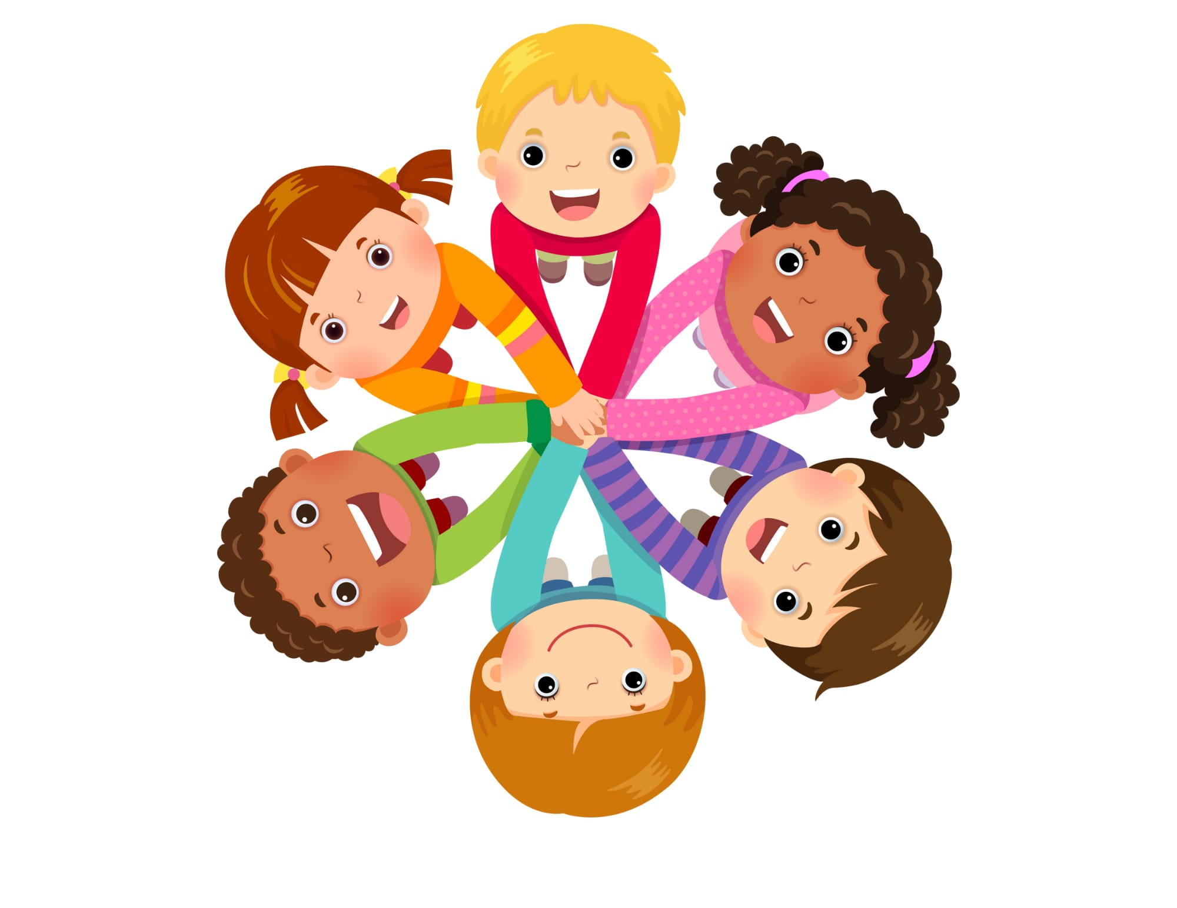
Çocuk nedİr?
Çocuk hakları sözleşmesine göre; 18 yaşından küçük her birey çocuktur.
Çocukluk; evrensel olarak bir insanın yaşam süresi içinde değerli ve hayati bir aşama olarak kabul edilmektedir. Fiziksel büyüme, zihinsel ve duygusal öğrenme ve gelişim için önemli bir dönem olarak görülmektedir.

Slide 4
ÇOCUK HAKLARI NEDİR?
Çocuk hakları; çocukların gelişimlerini, refahlarını ve korunmalarını sağlamak amacıyla belirlenen temel haklardır.
Yaşama hakkı
Eğitim hakkı
Sağlık hakkı
Korunma hakkı
Düşüncelerini ifade etme hakkı
Dinlenme ve oyun hakkı
İhmal ve istismardan korunma hakkı
Kendi haklarını öğrenme hakkı

Slide 5
ÇOCUK HAKLARI NEDİR?
Bu haklar, çocukların sağlıklı ve mutlu bir yaşam sürmeleri için önemlidir.
Her ülkenin bu hakları koruma ve gerçekleştirme sorumluluğu bulunmaktadır.

Slide 6
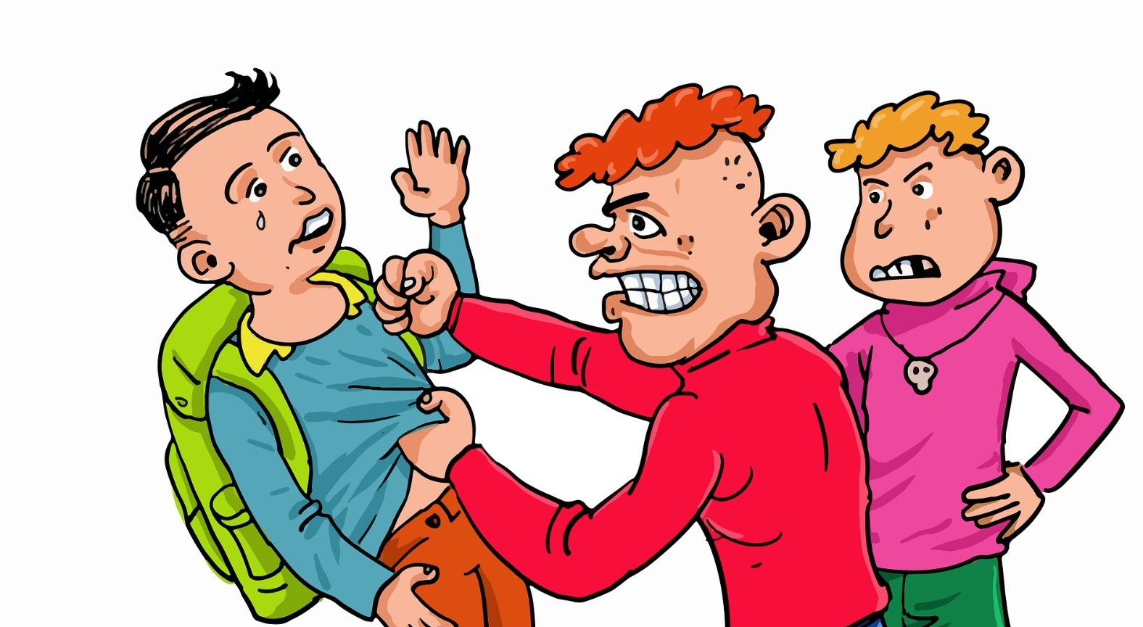
ŞİDdet nedİr?
Bireyler veya gruplar arasında ruhsal veya bedensel açıdan inciten ya da incitebilecek fiziksel, sözel ya da psikolojik içeriğe sahip davranışlardır.
Hayatın pek çok alanında(okulda, evde aile bireyleri arasında, sokakta, internette) görülebilir.
Şiddet, bireylerin güvenliğini ve sağlığını tehdit eden ciddi bir sosyal sorun olarak kabul edilir.

Slide 7
ŞİDDET TÜRLERİ
2
SÖZEL ŞİDDET
3
EKONOMİK ŞİDDET
4
PSİKOLOJİK ŞİDDET
FiİZİKSEL ŞİDDET
5
SİBER ŞİDDET
6
CİNSEL ŞİDDET
2
4
6
1
3
5

Slide 8
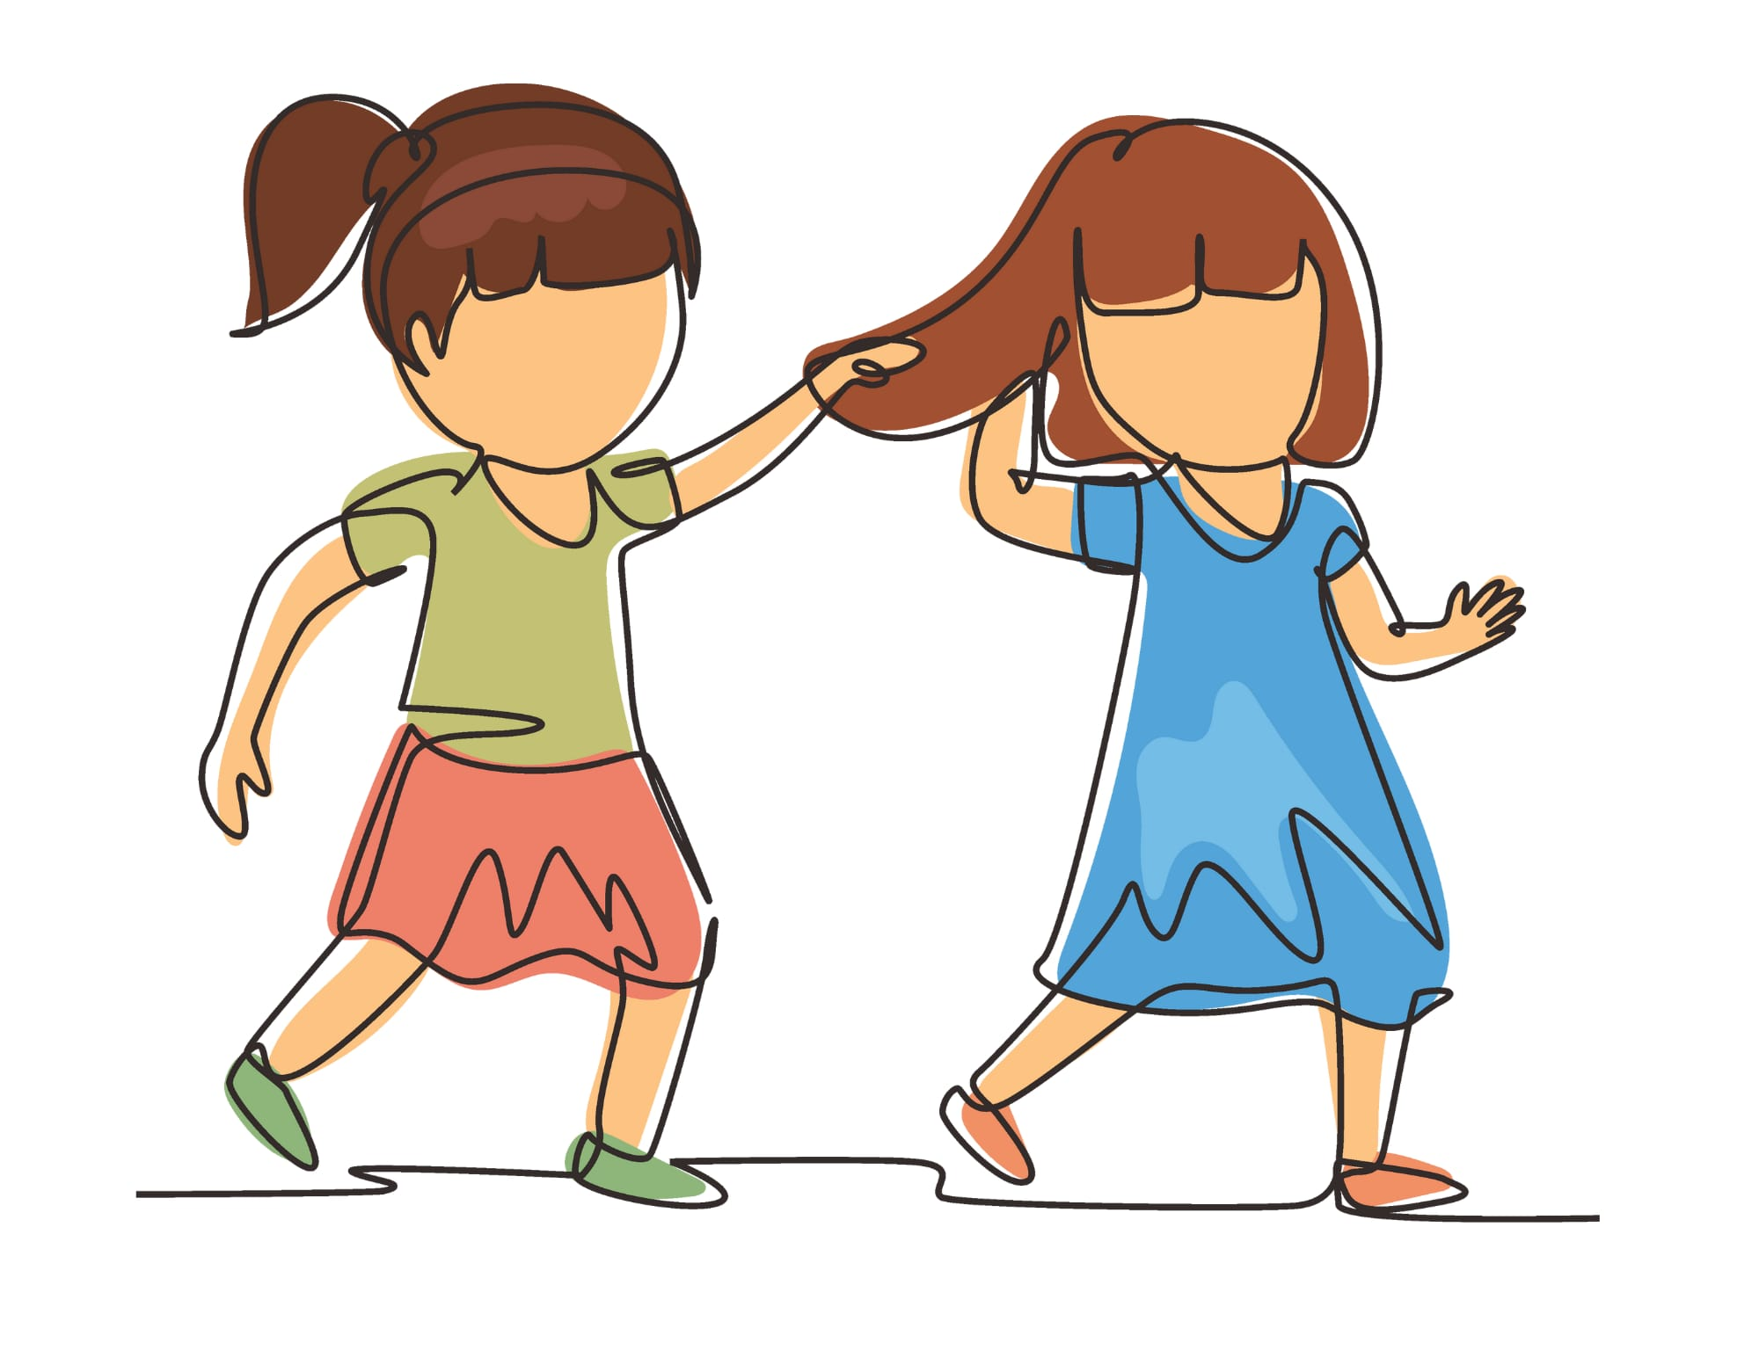
FİZİKSEL ŞİDDET
Bedende acıya, yaraya, ize, sakatlığa veya ölüme sebep olabilen şiddet türüdür.
Tekme atmak, tokat atmak, itmek, ısırmak vb.şekilde görülebilen her türlü olumsuz davranış fiziksel şiddettir.

Slide 9
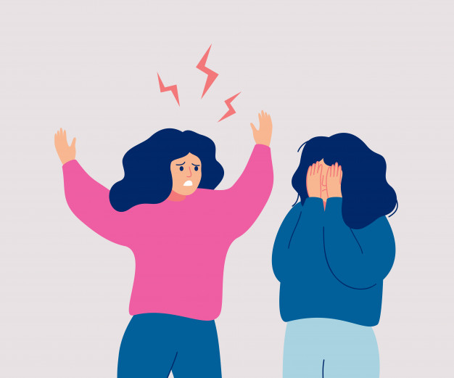
SÖZEL ŞİDDET
Kişiyi duygusal boyutta etkileyen, strese neden olabilen, özgüveni sarsabilen davranışları içeren şiddet türüdür.
Küfür, kötü söz , hakaret, tehdit, alay etme, korkutma, küçük düşürme, aşağılama vb. davranışları içeren şiddet türüdür.

Slide 10
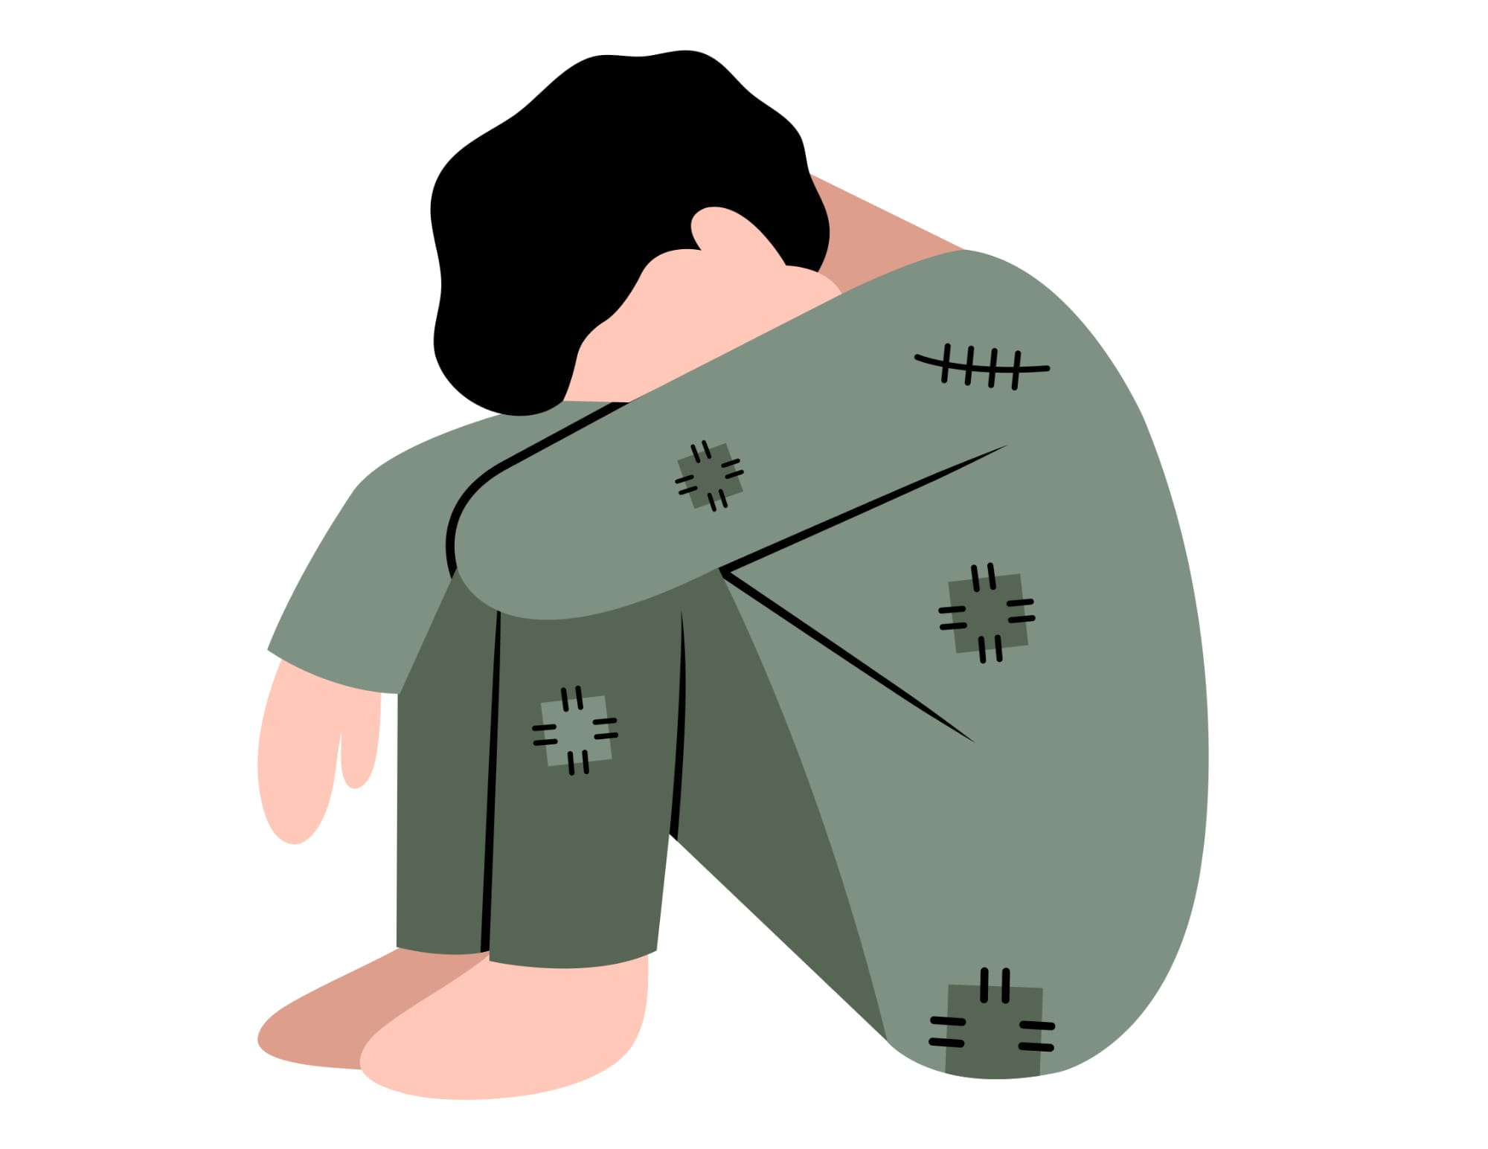
EKONOMİK ŞİDDET
PSİKOLOJİK ŞİDDET
Kişinin, temel ihtiyaçlardan yoksun bırakılması, maddi destekten mahrum bırakılması,parasının zorla alınması, haklarını ihlal edici işlerde çalıştırılması ekonomik şiddettir.
Bir kişi ya da grubun belirli bir kişiye karşı yaptığı ve kişiyi duygusal açıdan zayıflatmak, psikolojisini alt etmek için uyguladığı tüm davranışları içerir.
Alay etme, dışlama, aşağılama, görmezden gelme, yetersiz hissettirme, güvenini sarsma, önemsiz hissettirme gibi davranışlar en yaygın psikolojik şiddet örneklerindendir.

Slide 11
CİNSEL ŞİDDET
SİBER ŞİDDET
Cinsel amaçla ve izin almadan öpme, dokunma, özel bilgilerin ya da görüntülerin deşifre edilmesi, teşhircilik vb. davranışları içeren ve kişisel sınırların ihlal edildiği şiddet türüdür.
Dijital ortamda gerçekleştirilen, bireylere veya gruplara yönelik zarar verme eylemlerini ifade eder. Bu tür şiddet, psikolojik veya duygusal zarar verme amacı taşır.
Sanal ortamlarda kişilerin izni olmadan yapılan her türlü paylaşım, tehdit, aşağılama, utandırma iftira ve yalan haber yayma, kişisel bilgilerin ifşası, düşmanca içerik paylaşımı ve taciz içerikli davranışlar siber şiddete örnektir.

Slide 12
ŞİDDETİN SONUÇLARI

Slide 13
ŞİDDETİN SONUÇLARI
Şiddete Maruz Kalanlar;
Utanmış
Çaresiz
Üzgün
Yalnız
Küçük düşürülmüş
Aşağılanmış
Öfkeli
Şiddet Uygulayanlar;
Yalnızlık
Sabırsızlık
Öfke
Sevgisiz
Güvensizlik
Suçluluk hissi
Mutsuzluk

Slide 14
ŞİDDETİ ÖNLEME YOLLARI

Slide 15
ŞİDDETİ ÖNLEME YOLLARI
Sorun Çözme Becerilerini Geliştirmek
Öfke Kontrolünü Geliştirmek
Şiddete “Dur” Diyebilmek!
Yardım istemekten korkmamak, çekinmemek!
Notes:
1)Sorun çözme becerilerimizi geliştirmek, yaşadığımız zorluklarla doğru yöntemler kullanarak baş etmemizi sağlar. Bir sorunumuz olduğunda doğru yöntemlerle sorunumuzu çözmek için; sorunu anlamak, alternatif çözümler geliştirmek, çözümleri değerlendirip uygun bulduğumuzu uygulamak ve sonuçları değerlendirmek şeklindeki basamakları izleyebiliriz.
2) Öfke normal bir duygudur. İnsanların hiçbir zaman öfkelenmemesi gibi bir durum söz konusu değildir. Ancak öfkelendikten sonra tepkimizi ortaya koyma biçimimiz çok önemlidir. Öfkelendiğimiz durumlarda, öfkemizi kontrol etmeyerek şiddet içeren saldırganca davranışlara başvuruyorsak, gerekçemiz ne olursa olsun sergilediğimiz davranışlar kabul edilemez.
3) Şiddet içeren bir durumla karşılaştığınızda;Her şeyden önce bu davranışların sizin hatanız olmadığını, böyle bir davranışı kimsenin hak etmediğini ve bunların sadece sizin başınıza gelmediğini aklınızdan çıkarmayın. Karşınızdaki kişinin davranışından rahatsız olduğunuzda «DUR» diyebilirsiniz.
4) Güvendiğiniz birisine neler yaşadığınızı anlatın. Eğer bu kişi size yardım edemezse güvenebileceğiniz başka birisi bulun. Yardım alana kadar pes etmeyin.

Slide 16
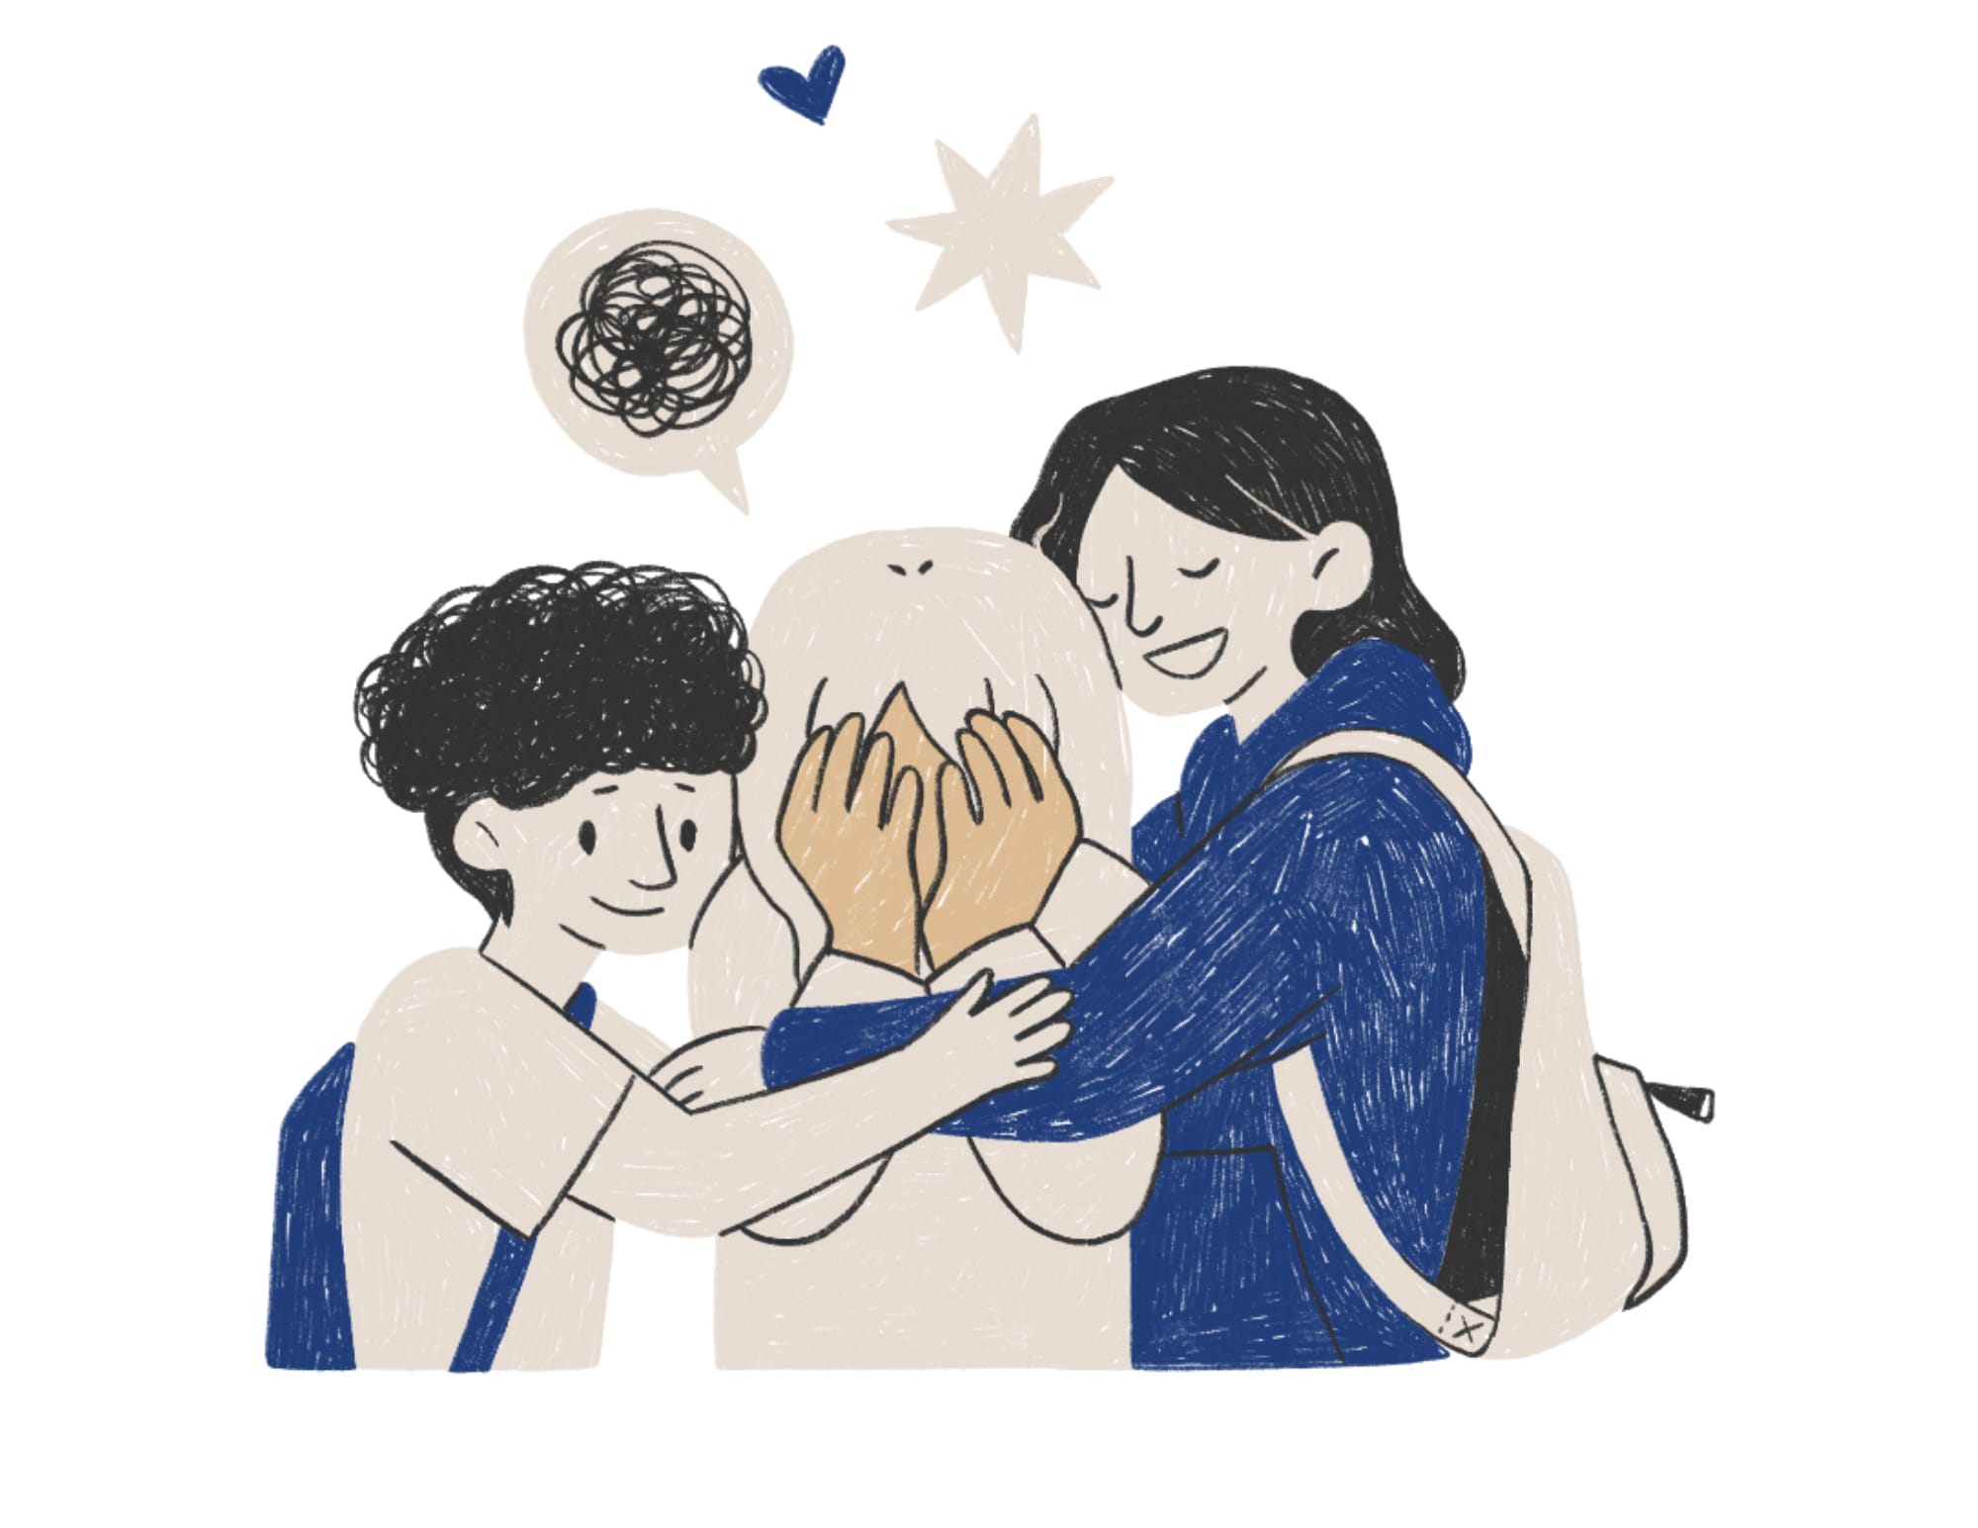
İLETİŞİM BECERİLERİ VE EMPATİ

Slide 17
İLETİŞİM BECERİLERİ VE EMPATİ
Şiddet kullanarak durumu halletmeye çalıştığımız zamanlarda, haklı olsak bile haksız duruma düşebiliriz.
Hayal kırıklıklarımızı, öfkelerimizi, eleştirilerimizi kendimizi kaybetmeden, kavga etmeden açıklamanın yollarını öğrenmeliyiz.

Slide 18
İLETİŞİM BECERİLERİ VE EMPATİ
Derin derin nefes alalım.
İçimizden 10 a kadar sayalım.
Kendimize ‘’sakin ol’’ diyelim.
Arkadaşımıza öfkelendiğimizi, konuşmaya ara vermek istediğimizi söyleyelim.
Öfkemiz devam ediyorsa bulunduğumuz ortamdan uzaklaşalım.
Sakinleşince arkadaşımızla sorun ve çözüm yolları hakkında konuşalım.

Slide 19
İLETİŞİM BECERİLERİ VE EMPATİ
Arkadaşlarınızın yüzüne bakarak konuşun.
Sakin bir şekilde konuşun.
Dinlediğinizi belli edin.
Daha iyi anlamak için sorular sorun.
Herkesin hata yapabileceğini kabul edin.
Hata yaptığınızda özür dileyin.
Duygularınızı ifade etmekten çekinmeyin.
Ne hissettiğinizi , ne düşündüğünüzü , ne istediğinizi net bir şekilde ifade edin.

Slide 20
DESTEK SİSTEMLERİ
Yaşadığın zorluklarda
çevrende destek alabileceğin
yetişkinler ve kuruluşlar
her zaman vardır.

Slide 21
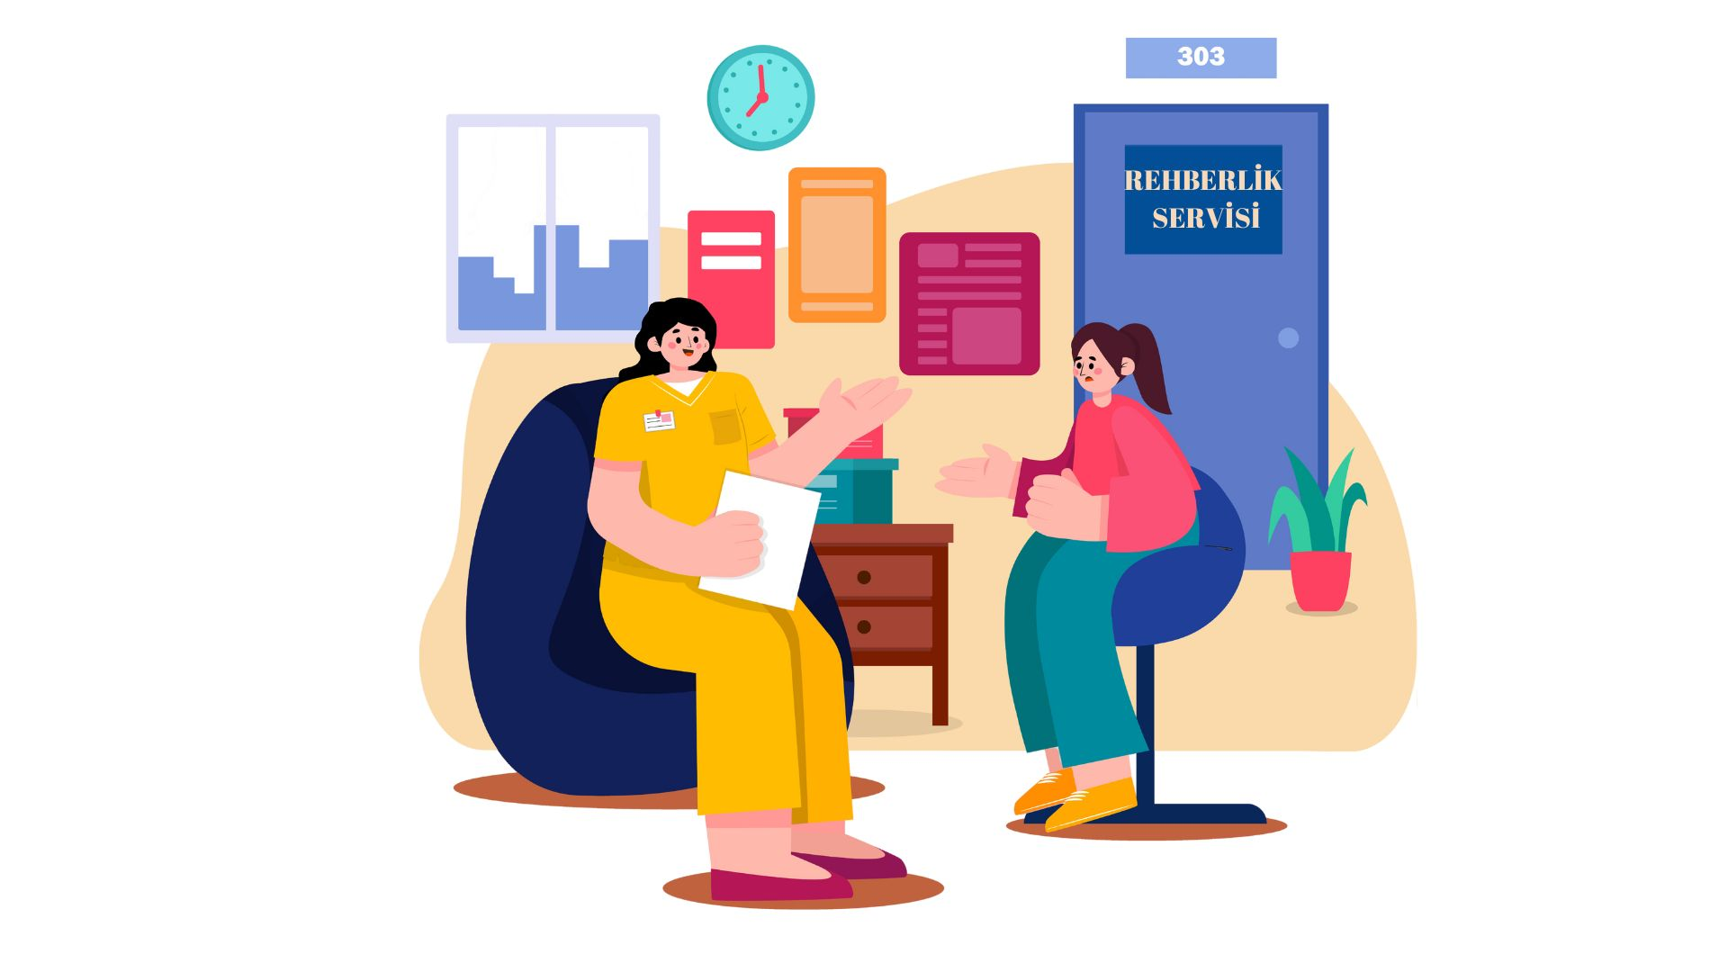
DESTEK SİSTEMLERİ
Yaşadığınız olumsuz durumlarda arkadaşlarınızın desteğini alabilirsiniz.
Arkadaşınızın ihtiyacı varsa arkadaşlarınıza destek olabilirsiniz.
Başınıza gelen olumsuz durumları ailenizle paylaşabilir ve onlardan yardım alabilirsiniz.
Tek başınıza halledemediğiniz konularda öğretmenlerinizden ve okul idarecilerinden yardım isteyebilirsiniz.
Başa çıkmakta zorlandığınız durumlarda Rehberlik Servisinden destek alabilirsiniz.

Slide 22
DESTEK SİSTEMLERİ
112 Acil Çağrı
Alo 183 Sosyal Destek Hattı
Kolluk Birimleri (Polis / Jandarma)
Sağlık Kuruluşları
Adli Kurumlar (Cumhuriyet Başsavcılığı, Aile Mahkemeleri)
KADES (Kadın Acil Destek Uygulaması)

Slide 23
HAKLARIMIZ NELER?

Slide 24
HAKLARIMIZI TANIYALIM
Yaşam Hakkı
Her birey, yaşamını sürdürme hakkına sahiptir.
Hiç kimse keyfi olarak öldürülemez.
Özgürlük ve Güvenlik Hakkı
Her birey, hür ve güvenli bir şekilde yaşama hakkına sahiptir.
İşkence ve İnsanlık Dışı Muameleye Karşı Koruma
Hiçbir birey, işkenceye veya insanlık dışı, onur kırıcı muameleye maruz kalamaz.

Slide 25
Herkesin şiddetsiz bir yaşam sürme hakkı vardır ve bu hakları savunmak, hem bireysel hem de toplumsal bir sorumluluktur.

Slide 26
Teşekkürler!
KAHRAMANMARAŞ İL MİLLİ EĞİTİM MÜDÜRLÜĞÜ

Slide 27
KAYNAKÇA
1. T.C. Aile ve Sosyal Hizmetler Bakanlığı. (2021). Şiddetle Mücadele Stratejisi. 2. Kahramanmaraş İl Milli Eğitim Müdürlüğü, Eğitim Ortamlarında Şiddeti Önleme Eğitimleri, Ortaokul Sunumu, Kahramanmaraş 3. Birleşmiş Milletler. (1948). İnsan Hakları Evrensel Beyannamesi. 4. Çocuk Hakları Sözleşmesi. (1989). Birleşmiş Milletler. 5. Özpolat,A.O. – Toper , F. “Çocukluk ve Çocuğa Yönelik Sosyal Hizmetlerin Tarihsel Gelişimi” Dergipark 8/1 (Mart 2023) 6. unicef.org “Çocuk Haklarına Dair Sözleşme” Erişim Tarihi: 09.10.2024 https://www.unicef.org/turkiye/çocuk-haklarına-dair-sözleşme 7. Hobbs M. L., Balentine A.C. (2023), Çocuklar için Öz Şefkat Çalışma kitabı. 1.Baskı. İstanbul: İgloo Yayınevi. 8. Usta, A. (2004). Çocuğun Ruhsal Süreçleri Üzerinde Ailenin Etkisi, İnönü Üniversitesi Eğitim Fakültesi Dergisi. Ataş A. T. , Efeçınar İ.(2022), Sosyal Beceri Uygulama Kitapçıkları: Atılganlık Becerileri. 4. Baskı. İstanbul: Say Yayınları 9. Ataş A. T. , Efeçınar İ.(2022), Sosyal Beceri Uygulama Kitapçıkları: Sorun Çözme ve Plan Yapma Becerileri 4. Baskı. İstanbul: Say Yayınları 10. Erk AB.(2019) Akran Zorbalığı, okullarda akran zorbalığını önleme çalışmaları ve zorbalık döngüsündeki çocuklar için uygulamalar. 1. Baskı. Kıbrıs: Ekinoks Yayınevi.

